Slide 1
累積和 区間和を高速に求める
Keiya Sato Yokoyama Lab, M1
April 27, 2023

Slide 2
目次
はじめに
累積和
実装
発展的話題
例題

Slide 3
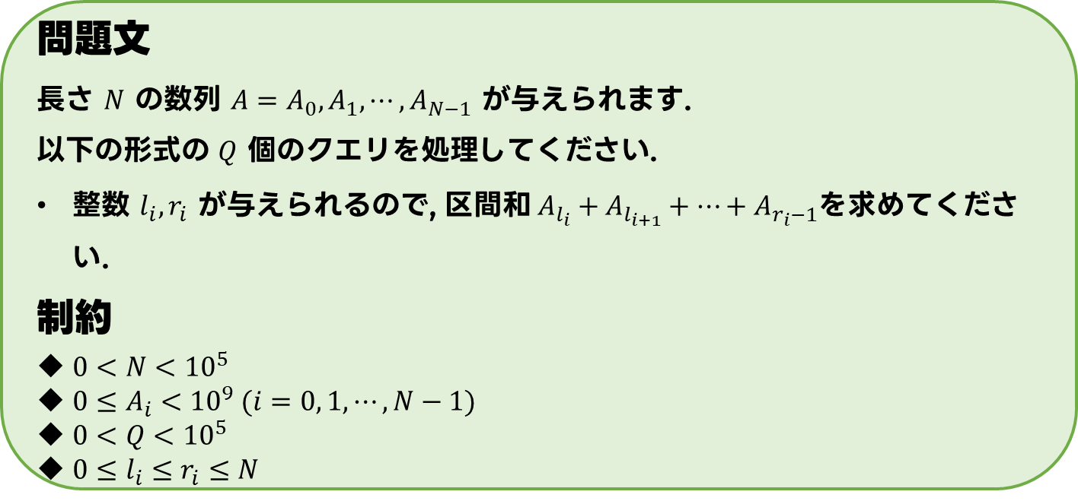
はじめに
以下の問題が出てきたらどのようにして解きますか？
問題文
長さ $N$ の数列 $A=A_{0}, A_{1}, ⋯, A_{N−1}$ が与えられます.
以下の形式の $Q$ 個のクエリを処理してください.
整数 $l_{i}, r_{i}$ が与えられるので, 区間和$A_{l_{i}}+A_{l_{i+1}}+⋯+A_{r_{i}−1}$を求めてください.
制約
$0<N<{10}^{5}$
$0≤A_{i}<{10}^{9} (i=0, 1, ⋯, N−1)$
$0<Q<{10}^{5}$
$0≤l_{i}≤r_{i}≤N$

Slide 4
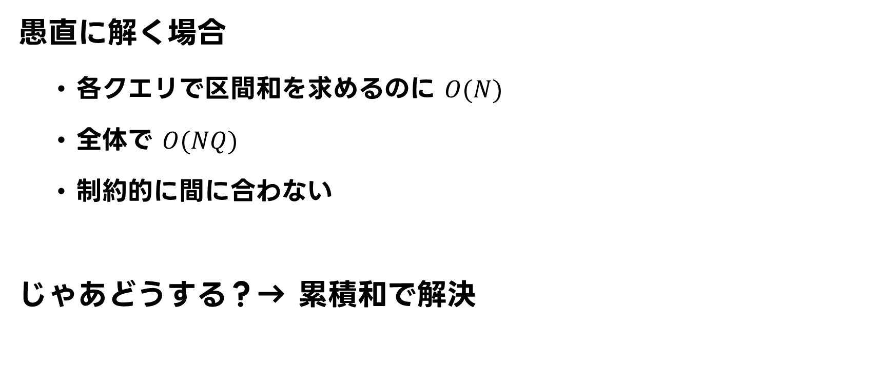
はじめに
愚直に解く場合
各クエリで区間和を求めるのに $O(N)$
全体で $O(NQ)$
制約的に間に合わない
じゃあどうする？→ 累積和で解決

Slide 5
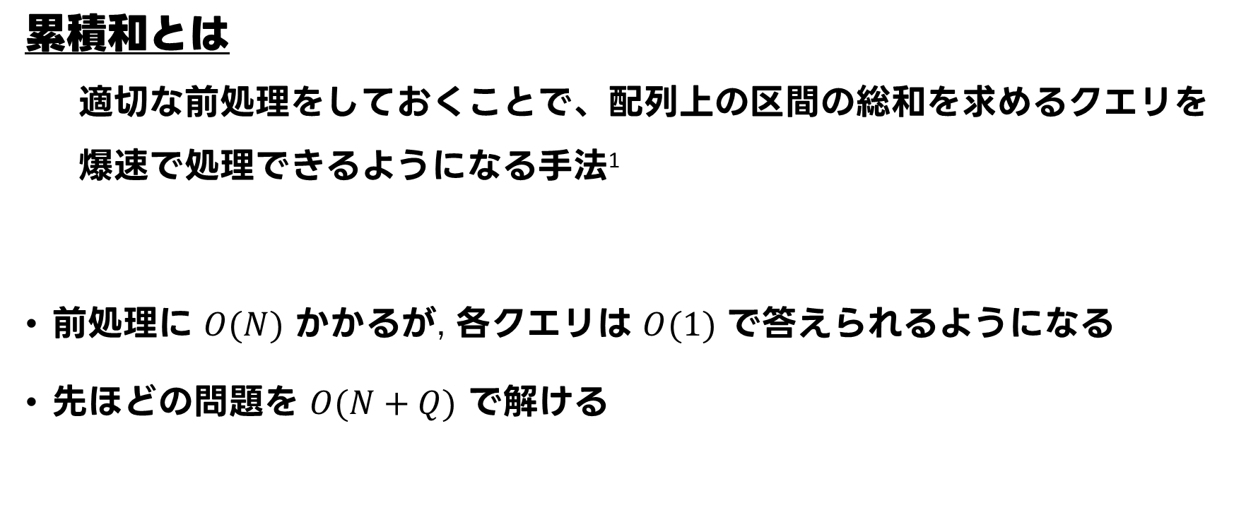
累積和
累積和とは
適切な前処理をしておくことで、配列上の区間の総和を求めるクエリを爆速で処理できるようになる手法¹
前処理に $O(N)$ かかるが, 各クエリは $O(1)$ で答えられるようになる
先ほどの問題を $O(N+Q)$ で解ける
1. drken. Qiita.「累積和を何も考えずに書けるようにする！」. https://qiita.com/drken/items/56a6b68edef8fc605821

Slide 6
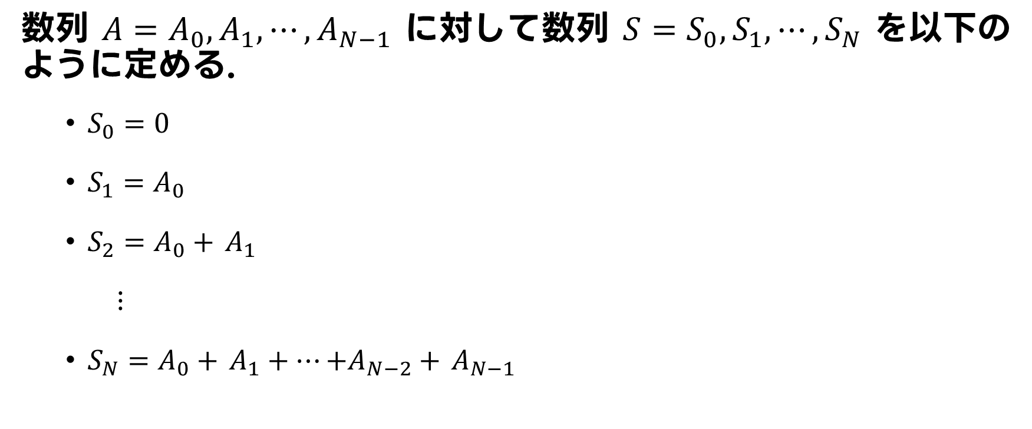
累積和：前処理
数列 $A=A_{0}, A_{1}, ⋯, A_{N−1}$ に対して数列 $S=S_{0},S_{1},⋯,S_{N}$ を以下のように定める.
$S_{0}=0$
$S_{1}=A_{0}$
$S_{2}=A_{0}+$ $A_{1}$
$⋮$
$S_{N}=A_{0}+$ $A_{1}+⋯{+A}_{N−2}+$ $A_{N−1}$

Slide 7







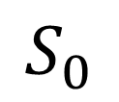
累積和：前処理
$$S_{4}$$
$$S_{3}$$
$$S_{2}$$
$$S_{1}$$
$$S_{0}$$
$$A_{0}$$
$$A_{1}$$
$$A_{2}$$
$$A_{3}$$

Slide 8
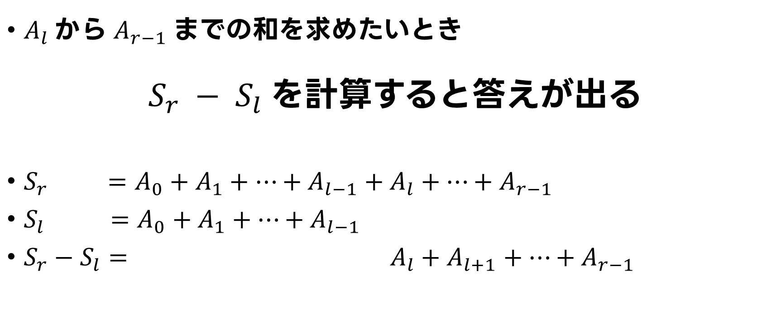
前処理：クエリ
$A_{l} から A_{r−1} までの$和を求めたいとき
$S_{r} − S_{l} を計算すると答えが出る$
$S_{r} =A_{0}+A_{1}+⋯+A_{l−1}+A_{l}+⋯+A_{r−1}$
${S_{l} =A}_{0}+A_{1}+⋯+A_{l−1}$
$S_{r}−S_{l}= A_{l}+A_{l+1}+⋯+A_{r−1}$

Slide 9
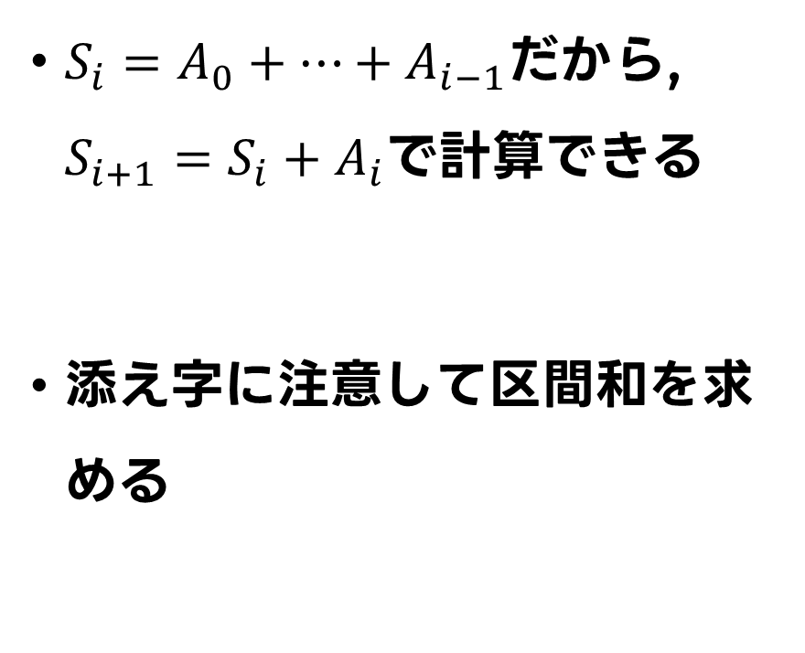
実装
// 前処理
vector<int> s(n + 1, 0);
for (int i = 0; i < n; i++) {
s[i + 1] = s[i] + a[i];
}
// クエリ
int l, r;
cin >> l >> r;
cout << s[r] - s[l] << endl;
$S_{i}=A_{0}+⋯+A_{i−1}$だから, $S_{i+1}=S_{i}+A_{i}$で計算できる
添え字に注意して区間和を求める

Slide 10
実装
# 前処理
s = [0 for i in range(n + 1)]
for i in range(n):
s[i + 1] = s[i] + a[i]
# クエリ
l, r = int(input().split())
print(s[r] - s[l])
Python だとこんな感じ
C++ も Python も 0-indexed なのか 1-indexed なのかを注意して実装する必要がある
問題文によって異なる場合がある
AtCoder は基本的に 1-indexed

Slide 11
発展的話題：二次元累積和
二次元のデータに対しても累積和を用いることで区間和を求めることができる
考え方は一次元累積和と一緒
同様に三次元, 四次元の累積和も考えることができる（問題として出ることはほとんどない）
ABC で出るとしたら E 以上だと思うので, まずは一次元累積和をぱっと書けるようにするべき

Slide 12
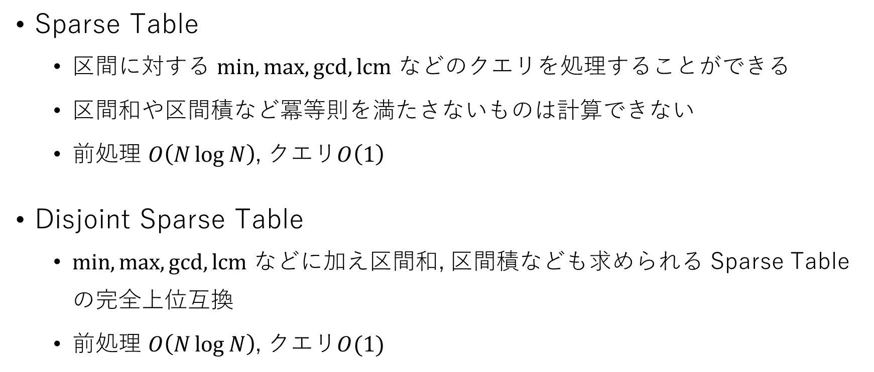
発展的話題：似ているデータ構造
Sparse Table
区間に対する $\min{,}\max{,}\gcd{,}lcm$ などのクエリを処理することができる
区間和や区間積など冪等則を満たさないものは計算できない
前処理 $O\left(N\log{N}\right)$, クエリ$O\left(1\right)$
Disjoint Sparse Table
$\min{,}\max{,}\gcd{,}lcm$ などに加え区間和, 区間積なども求められる Sparse Table の完全上位互換
前処理 $O\left(N\log{N}\right)$, クエリ$O(1)$

Slide 13
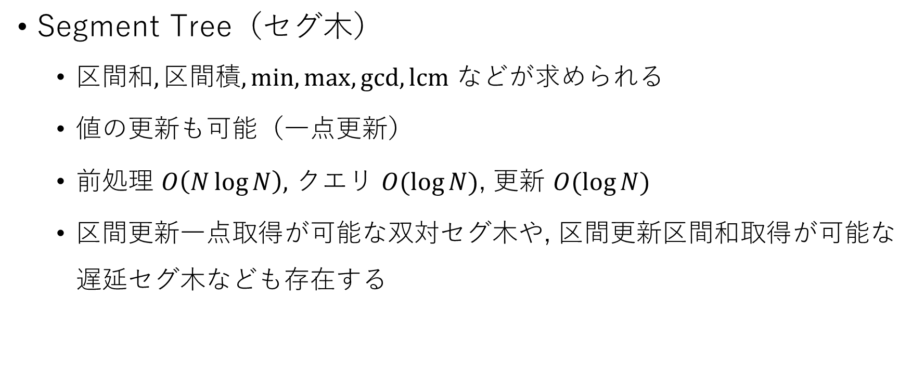
発展的話題：似ているデータ構造
Segment Tree（セグ木）
区間和$,区間積,\min{,}\max{,}\gcd{,}lcm$ などが求められる
値の更新も可能（一点更新）
前処理 $O\left(N\log{N}\right),$ クエリ $O(\log{N})$, $更新$ $O(\log{N})$
区間更新一点取得が可能な双対セグ木や, 区間更新区間和取得が可能な遅延セグ木なども存在する

Slide 14
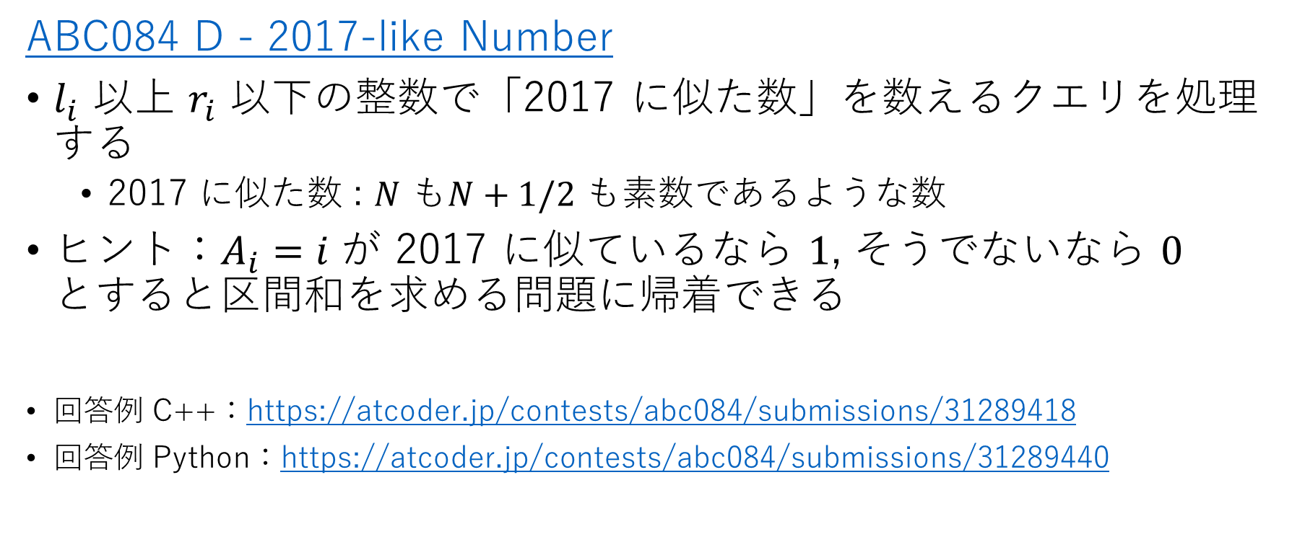
例題
ABC084 D - 2017-like Number
$l_{i}$ 以上 $r_{i}$ 以下の整数で「2017 に似た数」を数えるクエリを処理する
2017 に似た数 : $N$ も$N+1/2$ も素数であるような数
ヒント$：A_{i}=i が$ 2017 に似ているなら $1$, そうでないなら $0 とすると$区間和を求める問題に帰着できる
回答例 C++：https://atcoder.jp/contests/abc084/submissions/31289418
回答例 Python：https://atcoder.jp/contests/abc084/submissions/31289440

Slide 15
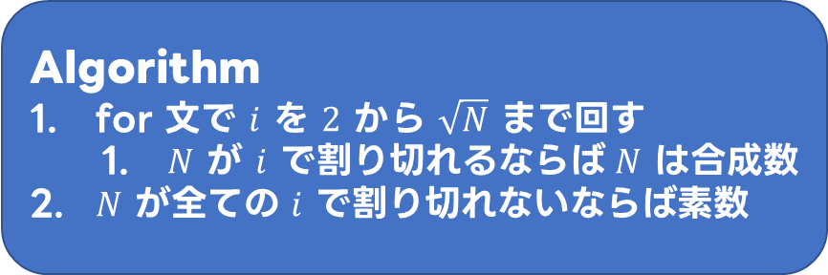
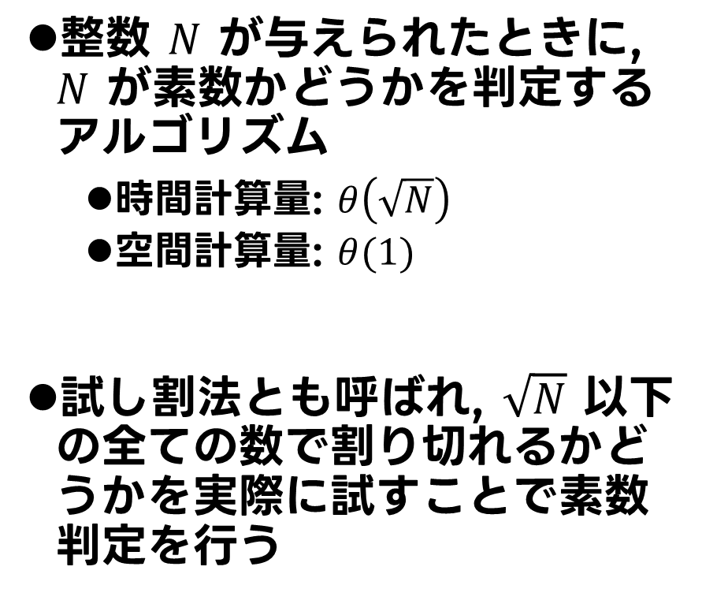
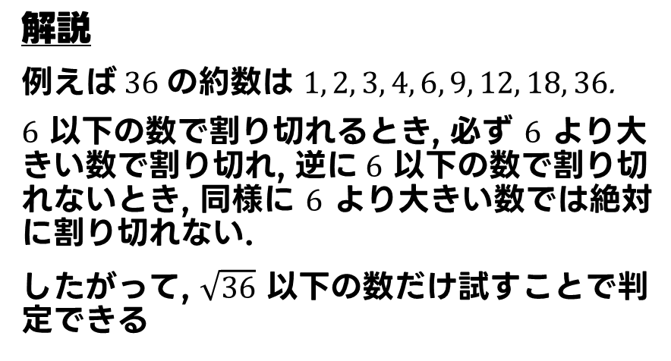
素数判定
Algorithm
for 文で $i$ を $2$ から $\sqrt{N}$ まで回す
$N$ が $i$ で割り切れるならば $N$ は合成数
$N$ が全ての $i$ で割り切れないならば素数
整数 $N$ が与えられたときに, $N$ が素数かどうかを判定するアルゴリズム
時間計算量: $θ\left(\sqrt{N}\right)$
空間計算量: $θ(1)$
試し割法とも呼ばれ, $\sqrt{N}$ 以下の全ての数で割り切れるかどうかを実際に試すことで素数判定を行う
解説
例えば$36$の約数は $1, 2, 3, 4, 6, 9, 12, 18, 36$.
$6$ 以下の数で割り切れるとき, 必ず $6$ より大きい数で割り切れ, 逆に$6$ 以下の数で割り切れないとき, 同様に $6$ より大きい数では絶対に割り切れない.
したがって, $\sqrt{36}$ 以下の数だけ試すことで判定できる

Slide 16
素数判定：実装
bool is_prime (int n) {
for (int x = 2; x*x <= n; x++) {
if (n % x == 0) {
return false;
}
}
return true;
}
def is_prime(n: int) -> bool:
x = 2
while x * x <= n:
if n % x == 0:
return False
x += 1
return True
C++
Python

Slide 17
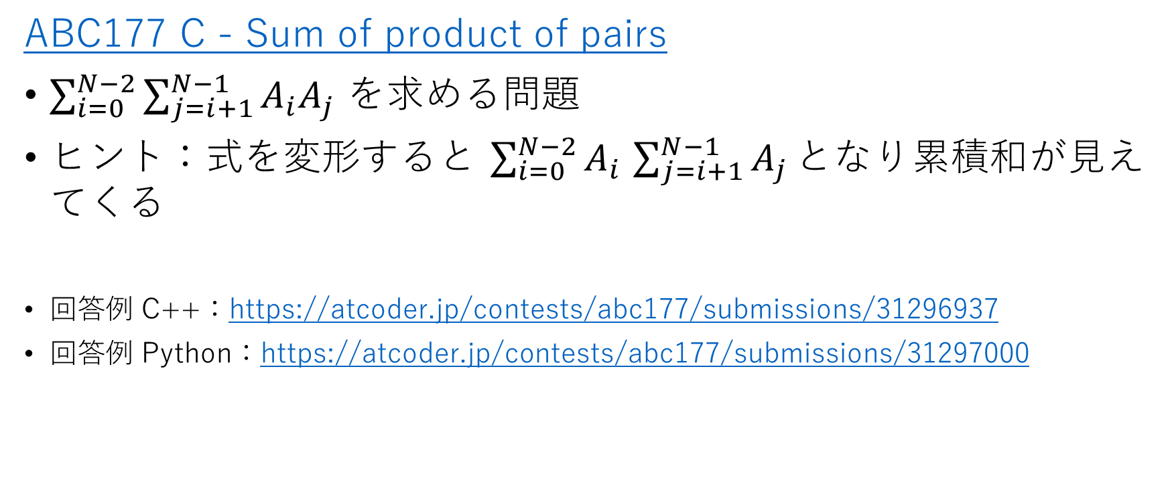
例題
ABC177 C - Sum of product of pairs
$\sum_{i=0}^{N−2}{\sum_{j=i+1}^{N−1}{A_{i}A_{j}}}$ を求める問題
ヒント：式を変形すると $\sum_{i=0}^{N−2}{A_{i}}$ $\sum_{j=i+1}^{N−1}{A_{j}}となり$累積和が見えてくる
回答例 C++：https://atcoder.jp/contests/abc177/submissions/31296937
回答例 Python：https://atcoder.jp/contests/abc177/submissions/31297000

Slide 18
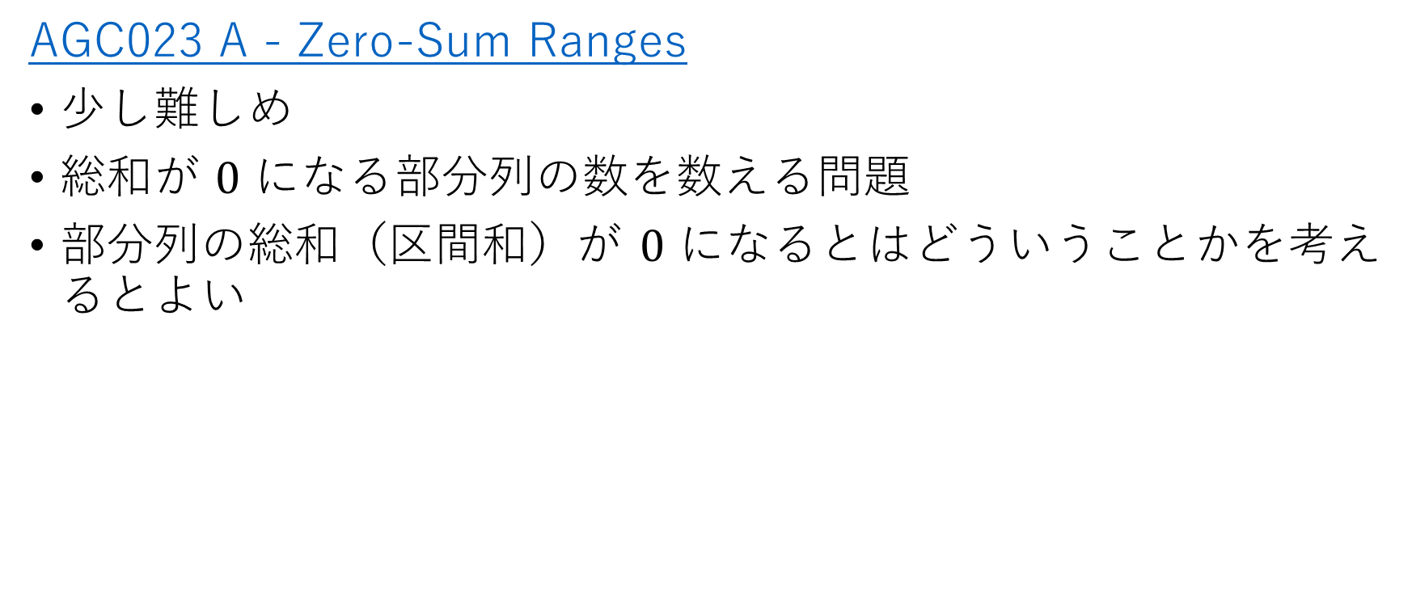
例題
AGC023 A - Zero-Sum Ranges
少し難しめ
総和が $0$ になる部分列の数を数える問題
部分列の総和（区間和）が $0$ になるとはどういうことかを考えるとよい

